Slide 1
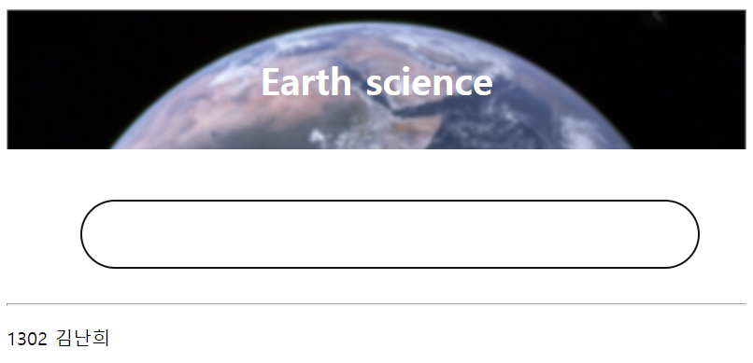
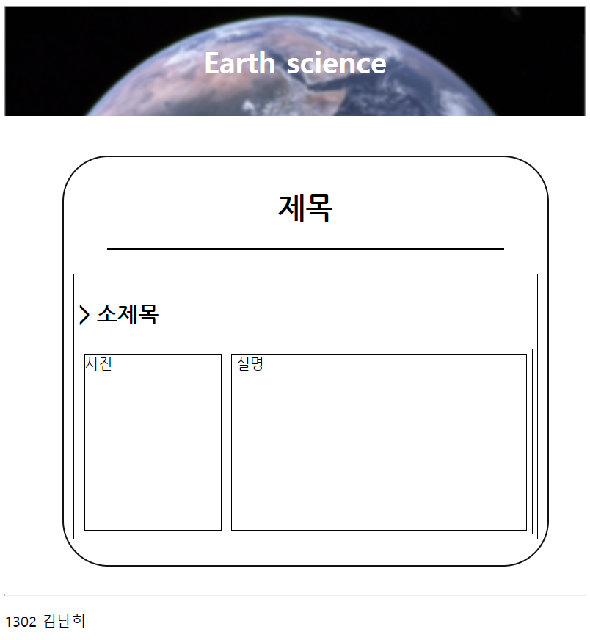
지구과학 웹 페이지 제작
개발자명 | 김난희
개발 기간 | 2019.12. ~ 2020.1.2
개발 언어 | html, css
tool | Visual studio code
개발목표 (동기, 배경) | 간단하더라도 웹 페이지를 만들 수 있으면 앞으로 사용할 데가 많고, 새로운 것을 배울 수 있다는 생각이 들어서 이번 기회를 통해서 웹 페이지를 만들어보게 되었다. 물리, 생물, 지구과학, 우주과학 중에서 개인적으로 제일 좋아하는 지구과학을 주제로 정해서 프로젝트를 진행하였다.
개발내용 (기능, 진행방향) | 디자인 기본 틀 잡기 – 모든 페이지의 기본이 될 상단의 제목과 내용이 들어갈 수 있는 틀을 잡아주고 제목에 바탕으로 지구 사진을 깔아준다. 내용 & 사진 틀 잡기 – 내용과 사진이 들어갈 수 있는 기본 틀을 만들어준다. 소주제 내용 찾기 – 지구과학 안에서 어떤 내용을 넣을 것인지 찾고, 페이지마다 들어갈 내용을 정리한다. 각 페이지를 들어갈 내용을 ppt를 통해서 디자인을 한 후 코드로 작성한다.
지구과학
소개
빅뱅
에너지
종류
지구
우주론
물
구조
전환
이론
하루
정상, 빅뱅
보존

Slide 2
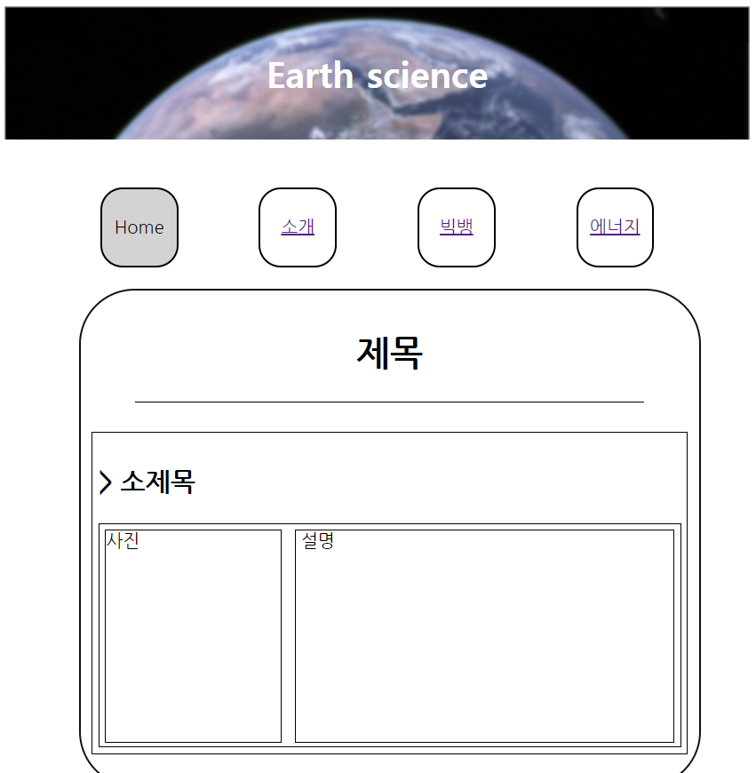
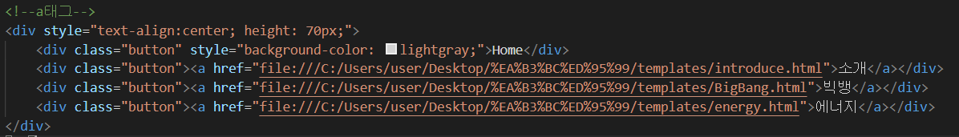

개발내용 (기능, 진행방향) | 페이지 넘기는 버튼 만들기 – 4페이지를 만들 후에 제목과 내용 틀 사이에 버튼 4개를 만들어준다. 버튼마다 링크를 걸어주기 – 페이지를 넘길 수 있도록 버튼마다 페이지가 저장되어있는 경로를 넣어준다. 글꼴 넣어주기 – 구글 웹 폰트를 이용해서 페이지에 폰트를 적용시킨다. – 구글 웹 폰트에서 나눔고딕 폰트를 가져와서 css파일에 적용해준다.
기대효과 (결과 및 시사점) | 프로젝트를 진행하면서 처음 html과 css를 사용해보았다. 처음 사용해보는 언어였지만 하나하나 만들면서 배울 수 있어서 쉽게 배울 수 있었다. 다음에는 임베디드를 통해서 얻은 정보를 통해서 서버와 웹을 연결해서 쉽게 정보를 볼 수 있는 프로그램을 짜보고 싶다.

Slide 3
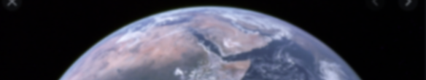
Earth Science
Home
탄생
소개
에너지
Home
주제
지구과학
소개
빅뱅
에너지
종류
지구
우주론
물
구조
전환
이론
정상, 빅뱅
보존
출처
지구 소개 – https://ko.wikipedia.org/wiki/%EC%A7%80%EA%B5%AC
액체 상태의 물 - http://study.zum.com/book/12019
지구의 하루가 줄어든 이유 - https://newspeppermint.com/2018/06/06/dayisgettinglonger/
빅뱅 우주론 - https://astro.kasi.re.kr/learning/pageView/6381
에너지 정의 - https://ko.wikipedia.org/wiki/%EC%97%90%EB%84%88%EC%A7%80
에너지 종류 - http://study.zum.com/book/13771
에너지의 전환, 에너지 보존- http://study.zum.com/book/13296
1302 김난희

Slide 4
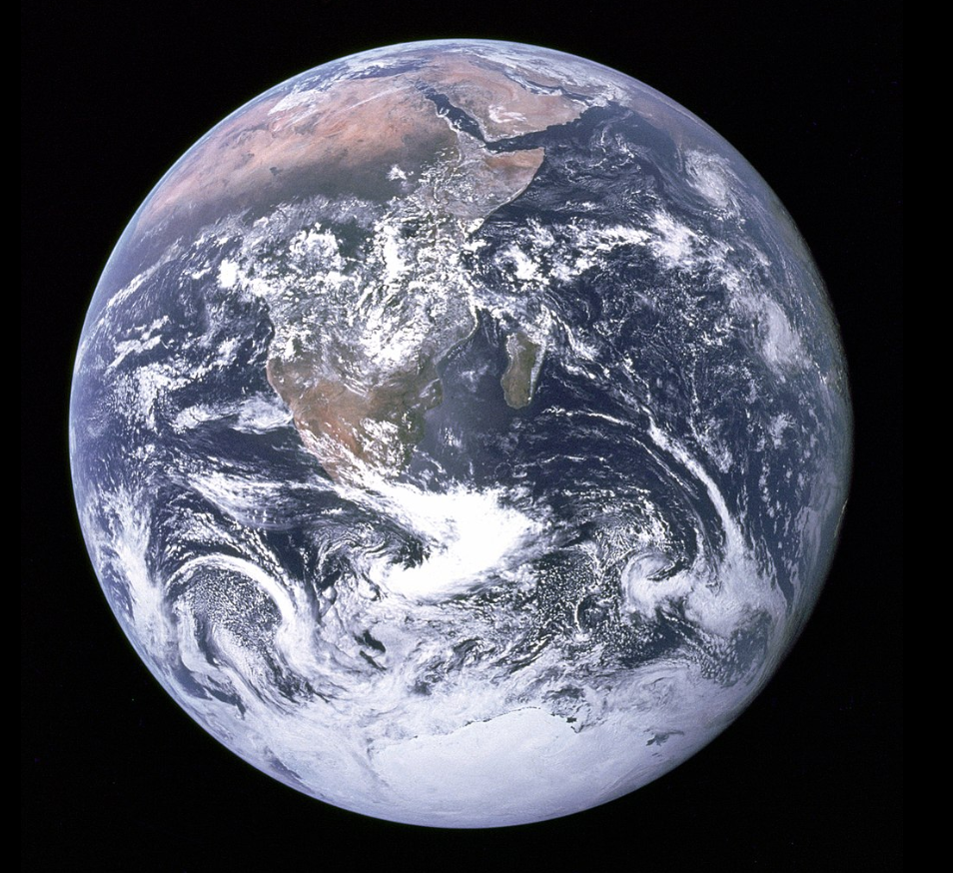
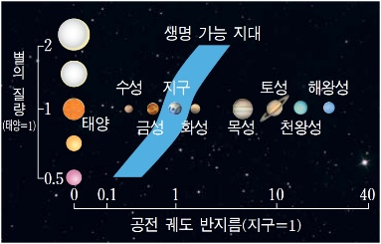
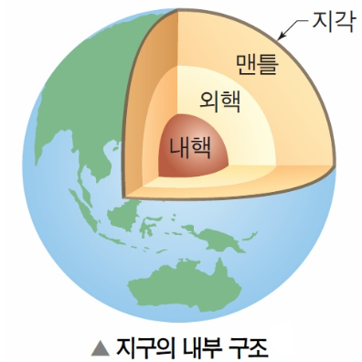
Earth Science
Home
소개
빅뱅
에너지
지구의 소개
>지구
지구는 태양으로부터 세 번째 행성이며, 엷은 대기층으로 둘러싸여져 있다. 지금까지 발견된 지구형 행성 중에서는 가장 크다. 지구는 45억 6700만 년 전 형성 되었으며, 달을 위성으로 가지고 있다.
지구의 중력은 우주의 다른 물체, 태양과 지구의 유일한 자연 위성인 달과 상호작용을 한다.
태양에서 지구까지의 거리는 약 1억 5000만 킬로미터이다. 지구는 완전한 구가 아닌 타원형 모양을 가지고 있다. 적도는 반지름이 약 6378킬로미터, 극반지름은 약 6357킬로미터이다. 그 차가 약 20킬로미터이므로 편평도가 매우 낮다.
>액체 상태의 물이 존재하는 이유
지구의 표면에 약 70%는 물로 덮여 있고 우리 몸의 대부분을 구성한다.
물은 산소와 함께 생명체가 살아가기 위한 필수 요소로 꼽힌다.
지구는 물과 산소가 풍부해 다양한 생명체가 살고 있다.
지구에는 액체 상태의 물이 어떻게 존재할까?
지구는 태양으로부터 적당한 거리(1AU)만큼 떨어져 있어서
다른 행성들과는 다르게 액체 상태의 물이 존재할 수 있다.
>지구의 구조
지구의 대부분은 암석과 금속으로 이루어져 있다.
지구 내부 구조는 크게 4개의 층으로 구분한다.
지각 | 지구의 가장 바깥쪽을 구성, 지구 전체 부피의 1%정도를 차지한다.
맨틀 | 맨틀은 지구 부피의 약 80%를 차지하고 있다. 맨틀의 특징은 유동성이 있다는 점이다.
외핵 | 바깥에 있는 핵이라서 ‘외핵＇이라고 부른다. 철, 니켈과 같은 무거운 금속 원소로 구성되어 있다.
내핵 | 지구의 가장 깊은 곳에 있는 층이다. 지구의 내부 구조 중에서 온도, 압력이 가장 높다. 외핵과 마찬가지로 철, 니켈과 같은 무거운 금속 원소로 구성되어 있다.
>지구의 자전
현재 지구는 23시간 56분 4.091초를 주기로 남극과 북극을 지나는 선을 기준으로 회전하는 현상을 의미한다.
서에서 동으로, 시간당 15도씩 회전한다. 지구의 자전으로 태양이 매일 동쪽에서 떠서 남쪽 하늘을 지나 서쪽으로 진다. 별이 하루를 주기로 한 바퀴씩 도는 겉보기 운동을 한다.
지구의 자전으로 인공위성은 궤도가 서쪽으로 치우쳐서 이동하며, 푸코 진자의 진동면이 회전하기도 한다.
>지구의 하루가 길어진 이유
지난 14 년 동안의 지구와 달의 관계를 조사한 새로운 연구에 의하면 14억 년 전에는 지구의 자전 주기가 18시간밖에 되지 않았다는 점이다. 우리는 14억 년 동안 하루에 6시간을 더 얻었고, 하루의 길이는 매년 평균 0.00001542857초씩 늘어났다.
이렇게 하루가 더 길어진 이유는 달이 계속해서 조금씩 지구에서 멀어졌기 때문이다. 14억 년 전 달은 지구에 조금 더 가까웠고 지구의 회전은 더 빨랐다. 콘신 매디슨 대학의 지구과학자 스티븐 마이어스는 “팔을 멀리 뻗어서 회전속도를 줄이는 피겨스케이팅 선수와 같이, 달이 멀어지면서 지구의 회전 속도는 줄어들었다.”고 말했다.
1302 김난희

Slide 5
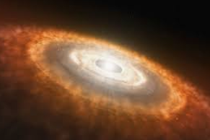
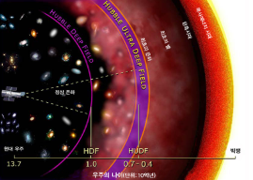
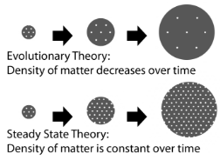
Earth Science
Home
소개
빅뱅
에너지
지구의 빅뱅
>빅뱅 우주론
우주가 점점 팽창하고 있다는 뒤집어 과거로 거슬러 올라갈수록 우리 우주는 점차 작아질 것이다. 그 큰 우주는 다시 작아지고 작아져 하나의 점이 되고 우리 우주 즉 그 점이 처음 탄생하는 순간이 있었을 것이다. 그렇다면 우주는 처음부터 존재하던 것이 아니라 새롭게 생겨져 난 것은 아닐까? 바로 이러한 의문들이 '빅뱅'즉 대폭발 이론을 탄생하게 만들었다. 허블의 관측 결과와 프리드만, 르메트르의 선구적 연구를 토대로 1956년 러시아 출신의 미국 학자 조지 가모프(George Gamow)는 우주의 초기 상태를 규명하려 했던 것에서 빅뱅이론을 제안하였다. 가모프는 한때 프리드만의 제자이기도 했다.
>빅뱅 이론
빅뱅 이론은 우주가 한 점으로부터 탄생한 후 지금까지도 팽창을 계속하여 오늘의 우주에 이르렀다는 이론이다. 빅뱅 이론은 현재 우주모델의 표준이 되는 것으로 상당히 강력한 과학적 증거들을 가지고 있다. 우주가 특이점에서 생겨나 지금까지 약 140억년 정도의 나이를 가졌다는 것과 양자론, 일반 상대성이론으로 플랑크 타임(10-43초) 이후의 우주 진화를 설명할 수 있고 예측할 수도 있다. 물론 예전에 평평함의 문제(Flatness problem)라는 것과 지평선 문제(Horizom problem), 자기 단극자 문제(monople problem)가 대두되어 위기를 맞기도 했으나 구스의 인플레이션이론으로 인해 어느 정도 해결이 되었다. 하지만 이 인플레이션 이론 역시 아직 완벽하지 않다는 문제점을 가지고 있다.
>빅뱅 우주론과 정상 우주론
빅뱅 이론은 우주가 왜 대폭발을 일으켰는가에 대한 물음을 답할 수 없으며 관측의 정확성도 불확실하며, 당시 허블이 계산한 약 20억년이라는 우주의 나이가 지구의 나이 약 46억 년보다도 짧다는 모순이 생겨났다. 따라서 우주는 영구불변하다는 생각이 계속해서 남아있게 되었다. 그리하여 1948년에 영국의 본디, 골드, 호일은 '정상 우주론'을 제시하였다. 빅뱅 우주론은 우주는 팽창하고 그 사이에 새로운 물질은 생겨나지 않아서 물질들 간의 거리는 시간이 흘러 갈수록 멀어진다. 정상 우주론 또한 우주는 팽창해서 그 사이가 멀어지면 진공에서 새로운 물질이 생겨나서 물질들 간의 거리는 멀어지지 않는다는 이점이 있다. 1940년대 거의 동시에 나타난 빅뱅 이론과 정상 우주론은 둘 다 결정적인 증거가 없어, 그 후 격렬한 논쟁이 계속되었다. 하지만 빅뱅 이론을 지지하는 증거가 하나 둘 생겨나자 정상 우주론과의 치열한 논쟁이 거의 매듭짓게 되었다.
1302 김난희

Slide 6
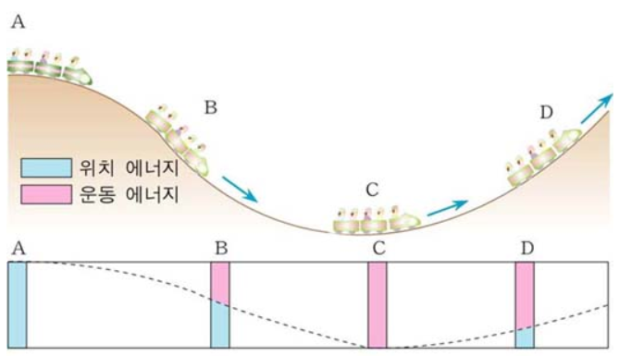
Earth Science
Home
소개
빅뱅
에너지
지구의 에너지
>정의
일을 할 수 있는 능력을 의미한다.
단위는 줄(J)을 사용한다.
>에너지의 종류
빛 에너지, 핵에너지, 운동 에너지, 화학 에너지, 열에너지, 전지 에너지, 위치 에너지, 파동 에너지 등 여러가지의 에너지 종류가 있다.
빛 에너지 | 빛이 가지고 있는 에너지
핵에너지 | 원자핵이 분열이나 융합할 때 발생하는 에너지
운동 에너지 | 운동하는 물체가 가지고 있는 에너지
화학 에너지 | 화학 결합에 의해 물질 속에 저장되어 있는 에너지
열에너지 | 열의 형태로 된 에너지로, 물질의 온도나 상태를 변화시키는 에너지
전기 에너지 | 전자의 이동에 의해 발생하는 에너지
위치 에너지 | 높은 곳에 있는 물체가 가지고 있는 에너지
파동 에너지 | 지진파, 전자기파, 음파 등 파동이 가지고 있는 에너지
>에너지의 전환
에너지는 다른 형태의 에너지로 바뀔 수 있으며, 이것을 에너지 전환이라고 한다.
예) 롤러코스터에서 일어나는 에너지 전환 과정
처음 출발해서 위로 올라갈 때
전기에너지 -> 위치에너지
위에서 아래로 내려갈 때
위치에너지 -> 운동에너지
아래에서 위로 올라갈 때
운동에너지 -> 위치에너지
>에너지의 보존
에너지는 한 물체에서 다른 물체로 이동하거나 형태가 전환되지만 새로 만들어지거나 사라지지는 않다.
에너지 보존 법칙 : 한 에너지가 다른 형태의 에너지로 전환될 때 에너지는 새로 생기거나 소멸되지 않고, 총량은 일정하게 보존된다.
에너지다 다른 형태로 전환되더라도 그 총량은 변하지 않지만, 점차 효용성이 낮은 원하지 않는 형태의 에너지로 전환되기 때문에 에너지를 절약해야 한다.
1302 김난희

